Slide 1
IMRE LAKATOS
Metodología de la investigación 2ºC

Slide 2
Hola,
Nosotros somos:
-Aguirre, Sebastian
-Meza, Marina
-Rodriguez, Denis
-Santos, German
-Toncic, Luis
-Vargas, Maximiliano
-Vernengo, Julieta

Slide 3


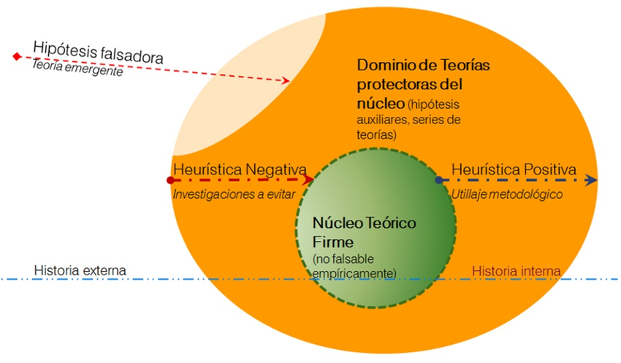
Temas a Tratar
Biografía
Historia Interna
Historia Externa
Programa de investigación Científica: Núcleo Firme Cinturón Protector Heurística Positiva Heurística Negativa Hipótesis Auxiliares
Conclusión

Slide 4
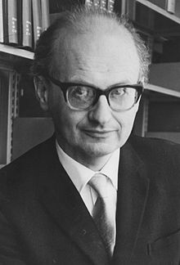
Imre Lakatos
#Biografía

Slide 5
Lakatos, Imre (1922 - 1974).
Filósofo húngaro, nacido en 1922 y muerto en 1974. Se opuso activamente al nazismo y participó en el movimiento comunista húngaro, por lo que fue detenido en 1950 y encarcelado durante tres años. En 1956 se exilió a Viena y posteriormente a Inglaterra. Se doctoró en Cambridge y fue profesor en el "London School of Economics" desde 1960 hasta su muerte.
Se ocupó particularmente de temas relacionados con la epistemología y la filosofía de la ciencia. Se formó en la doctrina de Popper, aunque la amplió y modificó hasta alterarla casi por completo en algunos puntos. Asumió la teoría de Kuhn como punto de partida para una nueva fundamentación de la filosofía de la ciencia; sin embargo, se mostró en desacuerdo con el historicismo derivable de dicha teoría y, en general, con cualquiera de las que utilizaran criterios externos a la propia ciencia para explicar el desarrollo y crecimiento de ésta.
Los escritos principales de este filósofo son artículos que han aparecido publicados en distintas revistas y compendios; entre ellos figuran: "Infinite Regress and the Foundations of Mathematics", "Proofs and Refutations, "Changes in the Problem of Inductive Logic", "Criticism and the Methodology of Scientific Research Programmes", "Falsification and the Methodology of Scientific Research Programmes", "History of Science and Its Rational Reconstructions", "Science and Pseudoscience" y "A Renaissance of Empiricism in the Recent Philosophy of Mathematics".
“FUENTE: Texto extraído de www.mcnbiografias.com [Ultimo acceso: 27/05/18]”

Slide 6
Imre Lakatos
Fue arrestado por ser “Revisionista” y paso tres años en una Prision Stalinista
Comienza sus estudios de Filosofia en la Univ. de Londres, bajo la tutela de Sir Karl Popper.
Nacio en Hungria.
1922 | 1947 | 1950 | 1956 | 1960 | 1974
Fue miembro de la resistencia antifascista.
Fue designado para ocupar un alto puesto en el ministerio de Educacion Hungaro.
Escapa a Viena y luego a Inglaterra
Enseña en la universidad de Londres, hasta su repentino fallecimiento, el dia 2 de Febrero de 1974. a los 51 años de edad.

Slide 7
Historia Interna y Externa
#Historia Interna
“La Historia de la ciencia es siempre más rica que su reconstrucción racional. pero la reconstrucción racional o historia interna es primaria y la historia externa sólo secundaria, ya que los problemas más importantes de la historia externa son definidos por la historia interna. La historia interna, o proporciona explicaciones no racionales de la rapidez, localización, selectividad, etc., de los acontecimientos históricos interpretados en términos de historia interna, o bien, cuando la historia difiere de su reconstrucción racional, proporciona una explicación empírica de por qué difieren. Sin embargo, el aspecto racional del desarrollo científico se explica completamente por la lógica propia del descubrimiento científico.” (Lakatos,1993)

Slide 8
Historia Interna:
El historiador de ciencia debe atender lo relevante de la historia, es decir, el modo en que se constituyen los modelos científicos, su estructura logica y sus procedimientos metodológicos. La historia de la ciencia son eventos seleccionados e interpretados en forma "normativa" y cada metodología tiene sus propios criterios normativos. Lakatos compara las distintas formas de hacer historia interna y sostiene que la posición epistemológica lo hace narrar la historia de diferente manera. historiador inductivista: busca dar cuenta descubrimientos de hechos firmes y producción de generalizaciones inductivas. Historiador convencionalista: busca dar cuenta de la construcción de un sistema de casillas y de su sustitución por otros más simples o mejor estructurados. historiador popperiano: busca audaces teorías falsables y grandes experimentos cruciales negativos. Para Lakatos el investigador debe advertir que detrás de toda diferencia hay una lucha oculta entre dos programas de investigación.
“FUENTE: Texto extraído de www.mcnbiografias.com”

Slide 9
Historia Interna y Externa
#Historia Externa
“La Historia de la ciencia es siempre más rica que su reconstrucción racional. pero la reconstrucción racional o historia interna es primaria y la historia externa sólo secundaria, ya que los problemas más importantes de la historia externa son definidos por la historia interna. La historia interna, o proporciona explicaciones no racionales de la rapidez, localización, selectividad, etc., de los acontecimientos históricos interpretados en términos de historia interna, o bien, cuando la historia difiere de su reconstrucción racional, proporciona una explicación empírica de por qué difieren. Sin embargo, el aspecto racional del desarrollo científico se explica completamente por la lógica propia del descubrimiento científico.” (Lakatos,1993)

Slide 10
Historia Externa:
Es el contexto de las condiciones sociales, políticas, económicas y culturales dentro del cual se produce la investigación científica. Es descriptiva por que simplemente muestra lo que acontece, pero no explica las causas objetivas del progreso. Lakatos propone que los acontecimientos o enfoques deben ser tratados desde la perspectiva internalista o externalista. la solución de problemas de este y otros tipos se ha considerado como monopolio para los externalistas. Estas explicaciones apelan, para dar respuesta de este hecho, a la historia externa. pero lakatos sostiene que con la metodología de programas de investigación puede lograrse una explicación internalista. No olvidemos que los programas tienen una heurística positiva, de modo que trabajar en un mismo programa significa participar del mismo camino de búsqueda. Esto sucede con descubrimientos menores, por que los mayores nunca hay sido realizados al mismo tiempo. Lo que ocurre es que las interpretaciones posterior de tales descubrimientos los presentan como fundidos en uno solo.
“FUENTE: Texto extraído de www.mcnbiografias.com”

Slide 11
Programa De investigación Científica (PIC):
#El Núcleo Firme
#Cinturón Protector
#Hipótesis Auxiliares
#Heurística Positiva
#Heurística Negativa
Consiste en una sucesión de teorías relacionadas entre sí, de manera que unas se generan partiendo de las anteriores. Estas teorías que están dentro de un PIC comparten un núcleo firme o duro (NF). El núcleo firme está protegido por un Cinturón protector (CP) que consiste en un conjunto de hipótesis auxiliares que pueden ser modificadas, eliminadas o reemplazadas por otras nuevas con el objetivo de impedir que se pueda falsar el núcleo firme. Dentro de un PIC hay una heurística negativa y una heurística positiva. La positiva sirve de guía e indica como continuar el programa, mientras que la negativa prohíbe la refutación del núcleo firme.

Slide 12
Programa De investigación Científica
#El Núcleo Firme
Conjunto de hipótesis fundamentales que deben ser protegidas de toda refutación y que constituyen el corazón de la teoría. el núcleo contiene, además, creencias metafísicas y una heurística positiva, y una heurística negativa. Siendo así, este núcleo muestra la idea de Kuhn de un holismo sin ventanas (paradigmas) que es defendido de las falsaciones.

Slide 13
Programa De investigación Científica
#Cinturón
Protector
Está compuesto por un conjunto de hipótesis auxiliares que deben proteger al núcleo de las falsaciones, de modo de asimilar los golpes que provienen de las contrastaciones falsadoras, impidiendo que lleguen al núcleo firme. Aquí asume la posición del falsacionismo popperiano:
“La metodología de los programas de investigación -sostiene Lakatos- puede explicar de este modo el elevado grado de autonomía de la ciencia teórica.” (Lakatos, 1993)

Slide 14
Programa De investigación Científica
#Hipótesis
Auxiliares
Consiste en una sucesión de teorías relacionadas entre sí, de manera que unas se generan partiendo de las anteriores. Estas teorías que están dentro de un PIC comparten un núcleo firme o duro (NF). El núcleo firme está protegido por un Cinturón protector (CP) que consiste en un conjunto de hipótesis auxiliares que pueden ser modificadas, eliminadas o reemplazadas por otras nuevas con el objetivo de impedir que se pueda falsar el núcleo firme. Dentro de un PIC hay una heurística negativa y una heurística positiva. La positiva sirve de guía e indica como continuar el programa, mientras que la negativa prohíbe la refutación del núcleo firme.

Slide 15
Programa De investigación Científica
#Heuristica
Positiva
Consiste en un conjunto parcialmente articulado de sugerencias o indicaciones sobre cómo cambiar y desarrollar las 'variantes refutables' del programa de investigación; cómo modificar y refinar el cinturón protector refutable

Slide 16
Programa De investigación Científica
#Heuristica
Negativa
Consiste en prohibir la refutación del núcleo. Es un conjunto de reglas que indican los caminos que deben ser evitados en la investigación (como complicar el cinturón protector).

Slide 17
Programa de Investigación Científica..
Es una estructura que sirve para guiar a los futuros investigadores sin importar los resultados. Hay 2 puntos para valorar los programas de investigación. 1-El programa debe tener coherencia para la elaboración de futuras investigaciones. 2-El programa es guía para el descubrimiento de nuevas fenómenos de vez en cuando. Si cumple con ambas se las clasifica como científico. Existen 2 puntos de vista para la metodología según Lakatos: 1-Se trata el trabajo realizado dentro de una sola investigación. 2-Comparar programas rivales. Existen 2 tipos de maniobras que excluye la metodología: 1-Las hipótesis "AD HOC" que no se pueden demostrar de manera independiente. 2-Las que contradicen el núcleo central. El orden es inviolable, los resultados son los que determinan si se rechazan o no las hipótesis experimentales. Según Lakatos un programa de investigación no será mejor que otro, solo se podrá valorar los resultados individualmente.
“FUENTE: Methodology of scientific research programmes”

Slide 18
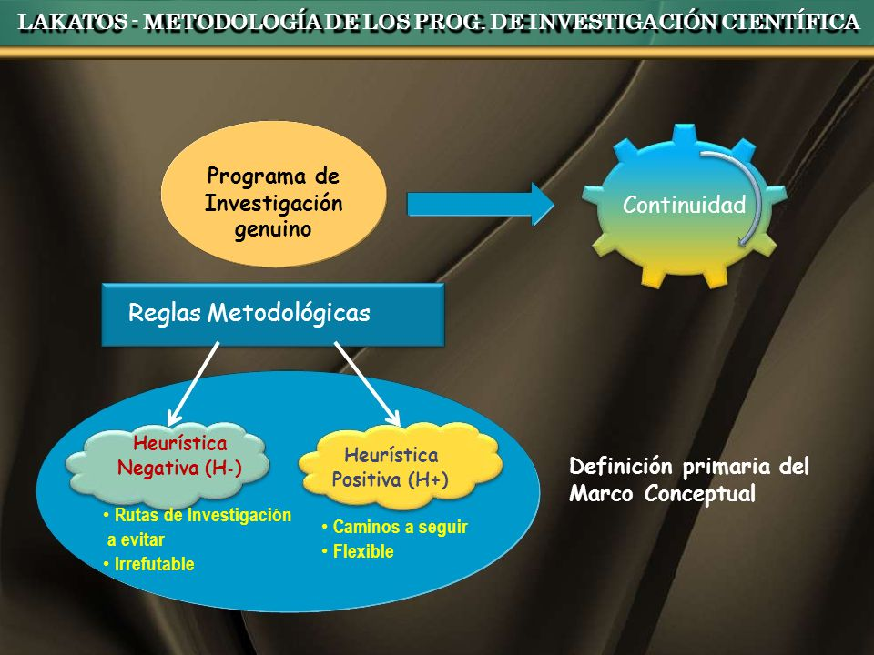

Slide 19
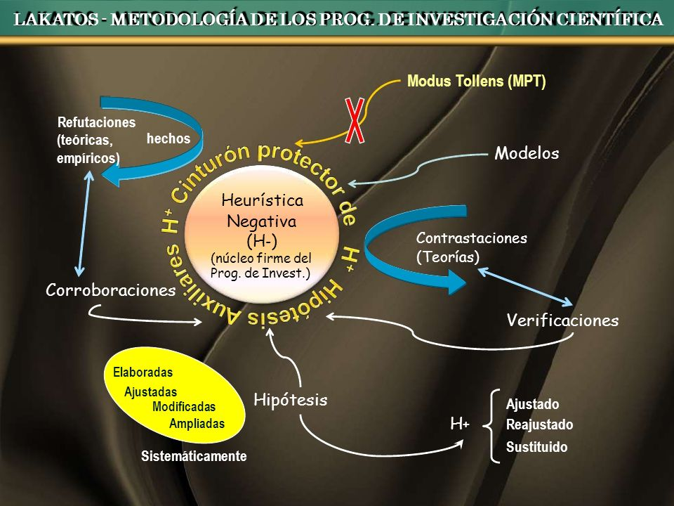

Slide 20
Conclusión
Se torna difícil, llegar a una conclusión cuando se trata de la obra de un gran y polémico autor como Lakatos.
Lakatos propuso que la evaluación y análisis de las teorías científicas debería incluir tanto su descripción, como una serie de ellas que tiene en cuenta sus predicciones, así como las evidencias en pro de su corroboración o falsación. Observamos entonces, que además de considerar las teorías como sistemas, agrupa a todas aquellas vinculadas entre sí en un nuevo nivel jerárquico (PIC) a los que analiza en su conjunto. Su enfoque es historiográfico, ya que tiene en cuenta la estructura interna como el contexto en que se propusieron. En la supuesta serie de constructos modelo teóricos discierne entre lo que resulta esencial de lo que puede considerarse reemplazable. Es decir, ahonda y categoriza entre los diferentes elementos constitutivos de tales aparatos modelo-teóricos.

Slide 21
Bibliografía
-Sonia Durand (2005) Encrucijadas del pensamiento. Buenos Aires. Editorial: Gran Aldea
-John Worrall, Gregory Currie (2001) La Metodología de los Programas de Investigación Científica: Vol. 1: Documentos Filosóficos. Cambridge. Editorial: Syndicate of the university of Cambridge. (Traducción: Anonima).
-www.mcnbiografias.com [Ultimo acceso: 27/05/18].
-http://slideplayer.es/slide/3359885/# [Ultimo acceso: 28/05/18].
-http://maaz.ihmc.us/rid=1332419297608_426031060_30893/lakatos.cmap [Ultimo acceso: 28/05/18].

Slide 22
Preguntas?
¿que podrían agregar, sobre la contextualización en lo que respecta a Lakatos?
¿qué diferencia se podría establecer, entre Kuhn, Lakatos, y ahora que lo mencionaron Popper?

Slide 23
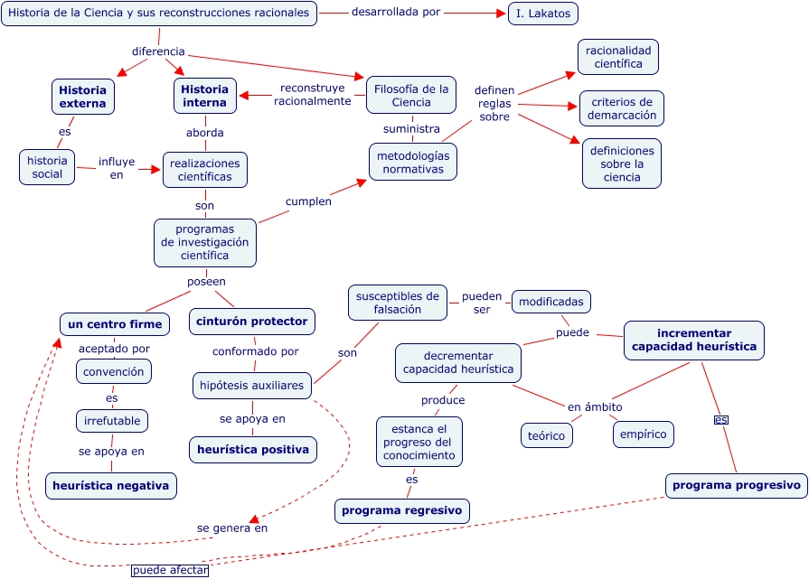
¡Buena suerte!

